Slide 1

机器阅读理解MRC
张开颜
吴佳铭
王瀚尉
中国 ·哈尔滨 - 2019年5月

Slide 2
01
模型采用
02
Summary
模型训练
03
目录 >>
遇到问题
，
04
结果分析

Slide 3

模型采用

Slide 4
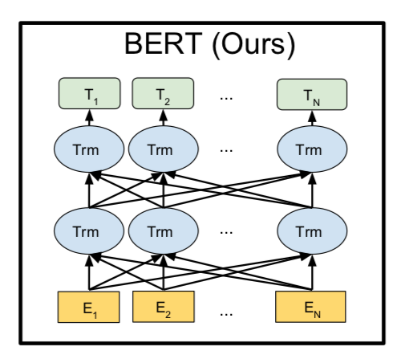
BERT
预训练的模型，
具备广泛的通用性，
刷新了很多NLP任务的最好性能。
(预训练：由大语料训练出语言模型，将其迁移到特定任务，从而进行特征维度的迁移，句子级别信息的迁移。训练所需计算资源较大。)
主要改进：
在预训练方法上，使用了Masked LM和Next Sentence Prediction两种方法分别捕捉词语和句子级别的representation

Slide 5
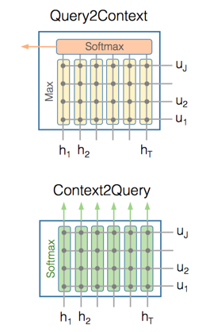
context2query and query2context attention
使用了双向注意力机制。计算了 query-to-context（Q2C） 和 context-to-query（C2Q）两个方向的 attention 信息，认为 C2Q 和 Q2C 实际上能够相互补充。

Slide 6
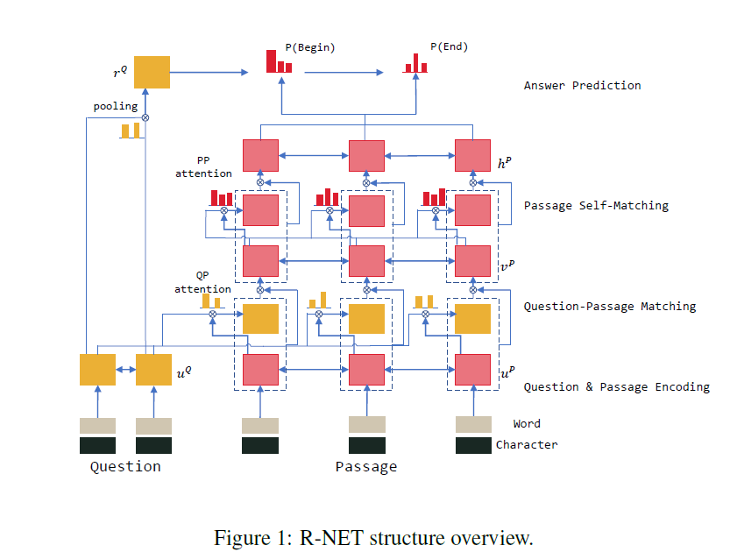
R-Net
使用了两层interaction。增加了第三层：文章的自匹配注意力层，在模型效果提升中起到了很大的作用。

Slide 7
模型训练

Slide 8
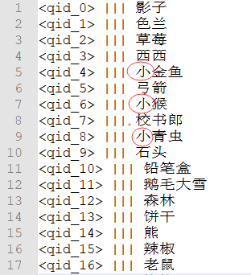
预处理：
数据集分析：

Slide 9
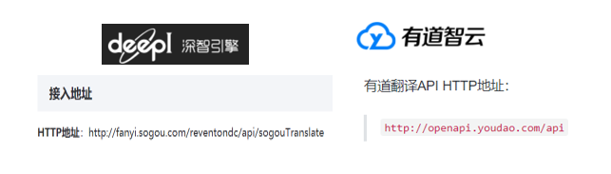
预处理：
数据增强：
回译：中文 → 搜狗翻译 → 英文 → 有道翻译 → 中文

Slide 10

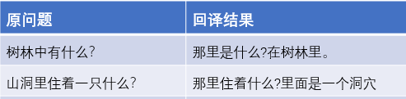
效果较好的：语序调整
效果较差的：人名/事件名替换引入噪声
原问题 | 回译结果
国与国之间会把谁作为人质？ | 谁将在国与国之间成为人质?
羊和狼的盟约以什么作为保证？ | 羊和狼结盟的保证是什么?
小兔和谁是好朋友？ | 谁是兔子的好朋友?
我最好的朋友是谁？ | 谁是我最好的朋友?
美丽的湖泊是什么构成的？ | 什么构成了一个美丽的湖?
效果较差的：结构变化，引入噪声

Slide 11
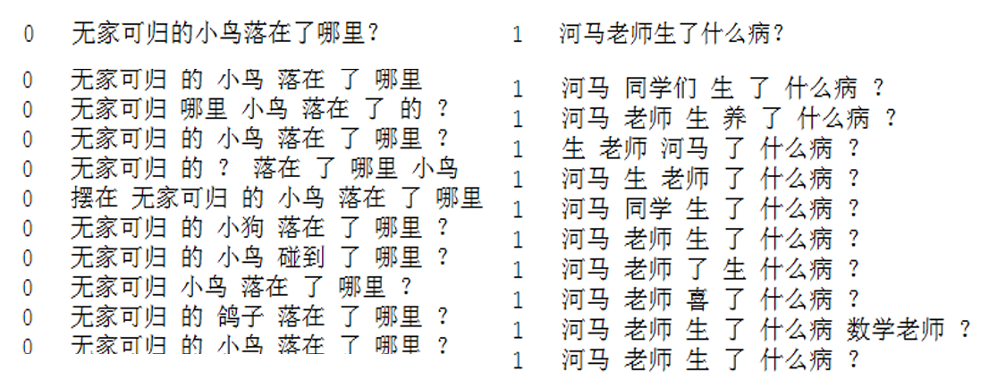
预处理：
数据增强：EDA

Slide 12
遇到问题

Slide 13
loss = Nan
Doc Span → No Answer
计算中出现：-tf.reduce_sum(y *log(0))
删除无答案样本
过拟合
Dropout，keep_prob=0.5/0.6/0.75

Slide 14
BERT+R-net过拟合的问题解决1
BERT fine tuning(3000steps)
BERT-fixed + R-net(3000steps)
Start & End
Answer Prediction
Passage self-matching
Q-A matching
sequence_output
BERT
sequence_output
BERT
目前效果和BERT baseline相当，参数细节有待调节。

Slide 15
BERT+R-net过拟合的问题解决2(待尝试)
BERT-fixed + R-net(5000steps)
BERT-fine tuning + R-net(1000steps)
Answer Prediction
Answer Prediction
Passage self-matching
Passage self-matching
Q-A matching
Q-A matching
sequence_output
sequence_output
BERT
BERT

Slide 16
结果分析

Slide 17
模型 | 召回率(%) | 准确率(%) | F1值(%)
Bert baseline | 86.809 | 88.479 | 86.941
+DA | 86.151 | 86.841 | 86.166
+ Context2Query | 87.365 | 88.237 | 87.752
+ R-net* | 84.762 | 86.233 | 85.488
+ Answer Limit | 87.315 | 88.546 | 87.382
(fine tuning) & (fixed)+ R-net | 86.908 | 88.401 | 86.892
Total* | 88.532 | 90.776 | 89.067
注1：因删除无答案样本，Bert + R-net训练样本比其他模型少1000左右
注2：Total仅包含有增幅的模型以及结果选择
注3：(Train:Test=5:1)

Slide 18
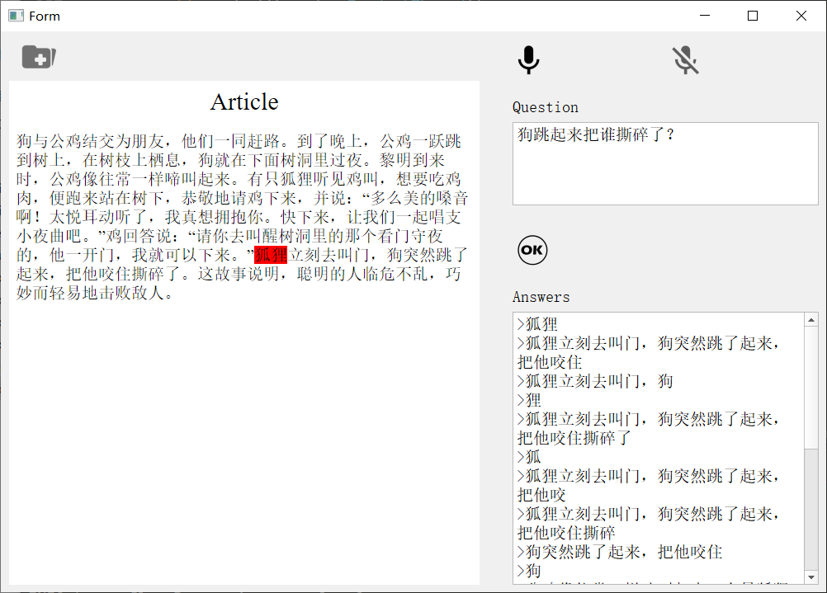
可视化应用：

Slide 19
Reference
EDA，Easy data augmentation techniques for boosting performance on text classification tasks
Bert，BERT: Pre-training of Deep Bidirectional Transformers for Language Understanding
R-net， R-NET: MACHINE READING COMPREHENSION WITH SELF-MATCHING NETWORKS
BiDAF，Bidirectional Attention Flow for Machine Comprehension
Cmrc2017， Dataset for the First Evaluation on Chinese Machine Reading Comprehension
http://cs231n.github.io/neural-networks-3/#loss
https://github.com/google-research/bert/issues/495
https://github.com/google-research/bert/issues/70
https://stackoverflow.com/questions/33712178/tensorflow-nan-bug/33713196#33713196
https://stackoverflow.com/questions/40158633/how-to-solve-nan-loss
https://blog.slavv.com/37-reasons-why-your-neural-network-is-not-working-4020854bd607?gi=54b476ba316f

Slide 20
THANK YOU

